Slide 1
Part Three 模型优化

Slide 2
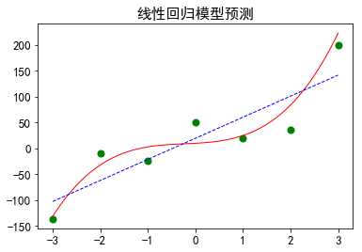
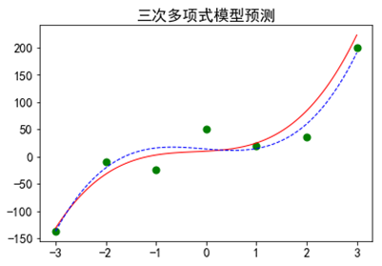
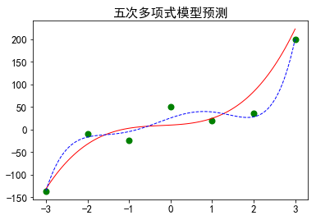
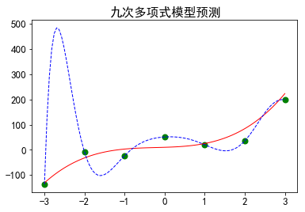
2.1 欠拟合、过拟合与泛化能力
欠拟合、过拟合示例
模型在训练样本上产生的误差叫训练误差（training error。在测试样本上产生的误差叫测试误差（test error）。
 | 线性回归模型 | 三次多项式模型 | 五次多项式模型 | 九次多项式模型
训练误差 | 2019 | 534 | 209 | 4
测试误差 | 578 | 247 | 1232 | 38492
和 | 2597 | 781 | 1441 | 38496
2

Slide 3
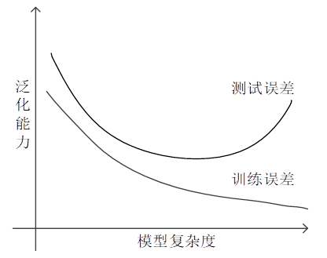
2.1 欠拟合、过拟合与泛化能力
泛化能力与模型复杂度
测试误差：衡量模型好坏，它标志了模型对未知新实例的预测能力，因此一般追求的是测试误差最小的那个模型。
泛化能力：模型对新实例的预测能力称为泛化能力，模型在新实例上的误差称为泛化误差。
能够求解问题的模型往往不只一个。一般来说，只有合适复杂程度的模型才能最好地反映出训练集中蕴含的规律，取得最好的泛化能力。
3

Slide 4
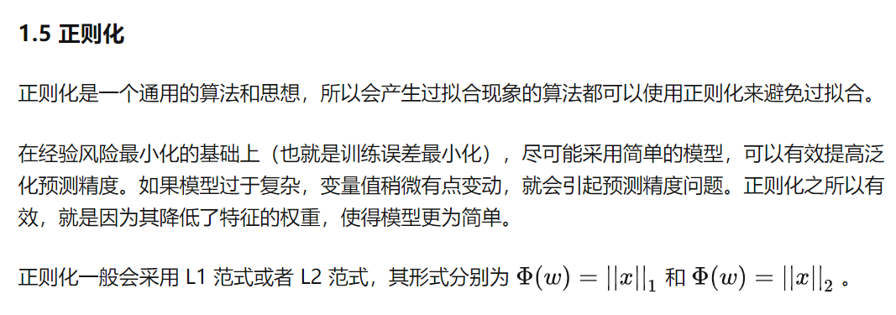
正则项

Slide 5
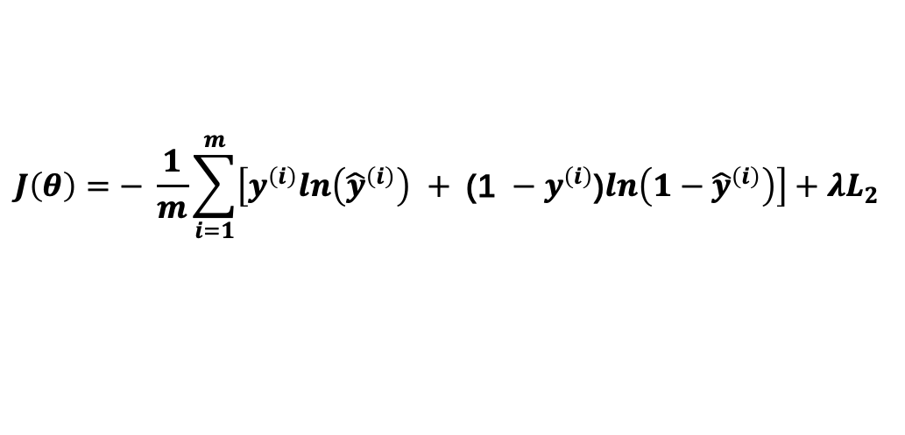
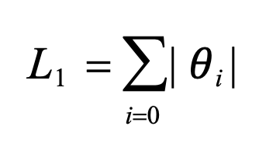
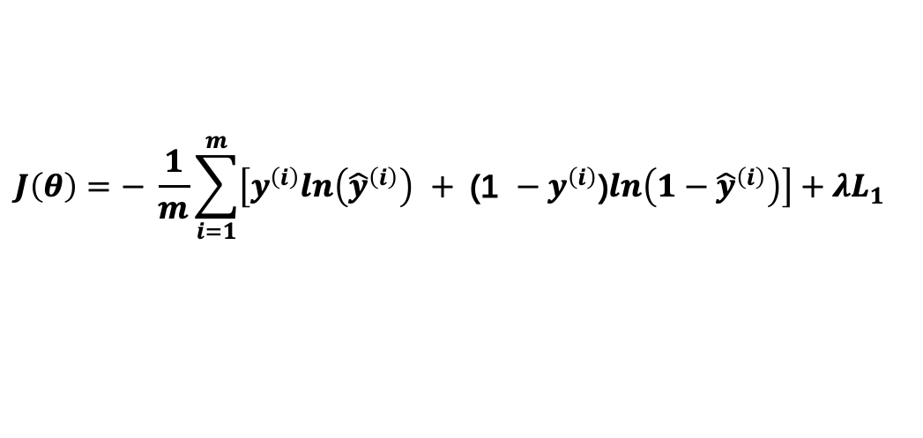

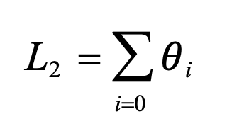
正则项
L1正则
$$J\left(θ\right)=− \frac{1}{m}\sum_{i=1}^{m}{\left[y^{\left(i\right)}ln\left({\hat{y}}^{\left(i\right)}\right) + \text{(1 }−y^{\left(i\right)}\text{)}ln\left(1−{\hat{y}}^{\left(i\right)}\right)\right]+λL_{1}}$$
正则化表达式
n
L₁ = ∑| $θ$_{i} |
i=0
L2正则
$$J\left(θ\right)=− \frac{1}{m}\sum_{i=1}^{m}{\left[y^{\left(i\right)}ln\left({\hat{y}}^{\left(i\right)}\right) + \text{(1 }−y^{\left(i\right)}\text{)}ln\left(1−{\hat{y}}^{\left(i\right)}\right)\right]+λL_{2}}$$
n
L₂ = ∑ $θ$_{i}
i=0
2
L₁
倾向于使得$θ$要么取1，要么取0，模型更加稀疏，从而简化模型，防止过拟合，适合降低维度
L₂
倾向于使得$θ$整体偏小，但很难等于0，岭回归，有很强的概率意义

Slide 6
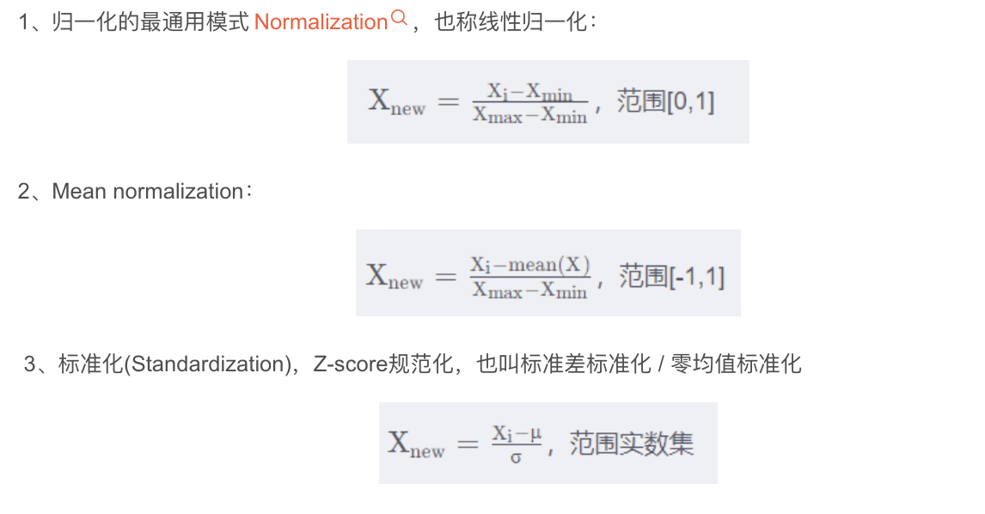
特征归一化和标准化
归一化/标准化实质是一种线性变换
数量级差别很大，平衡各特征的贡献，避免数值问题
直接用原始指标值进行分析，就会突出数值较高的指标在综合分析中的作用，相对削弱数值水平较低指标的作用
加快了梯度下降求最优解的速度
Notes:
其他方法：
降低模型复杂度
增加训练集合
数据增强，如图像变成多个图像
等

